Slide 1
Лабораторна робота №5
з дисципліни
“Комп'ютерна графіка”
Виконав:
студент КН-21
Муравель Максим
Львів 2023

Slide 2
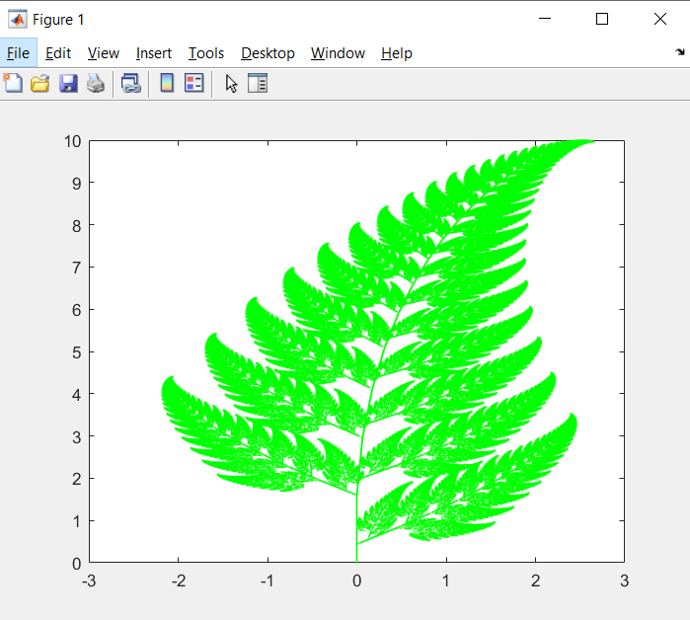
5.2.Листок папороті.

Slide 3
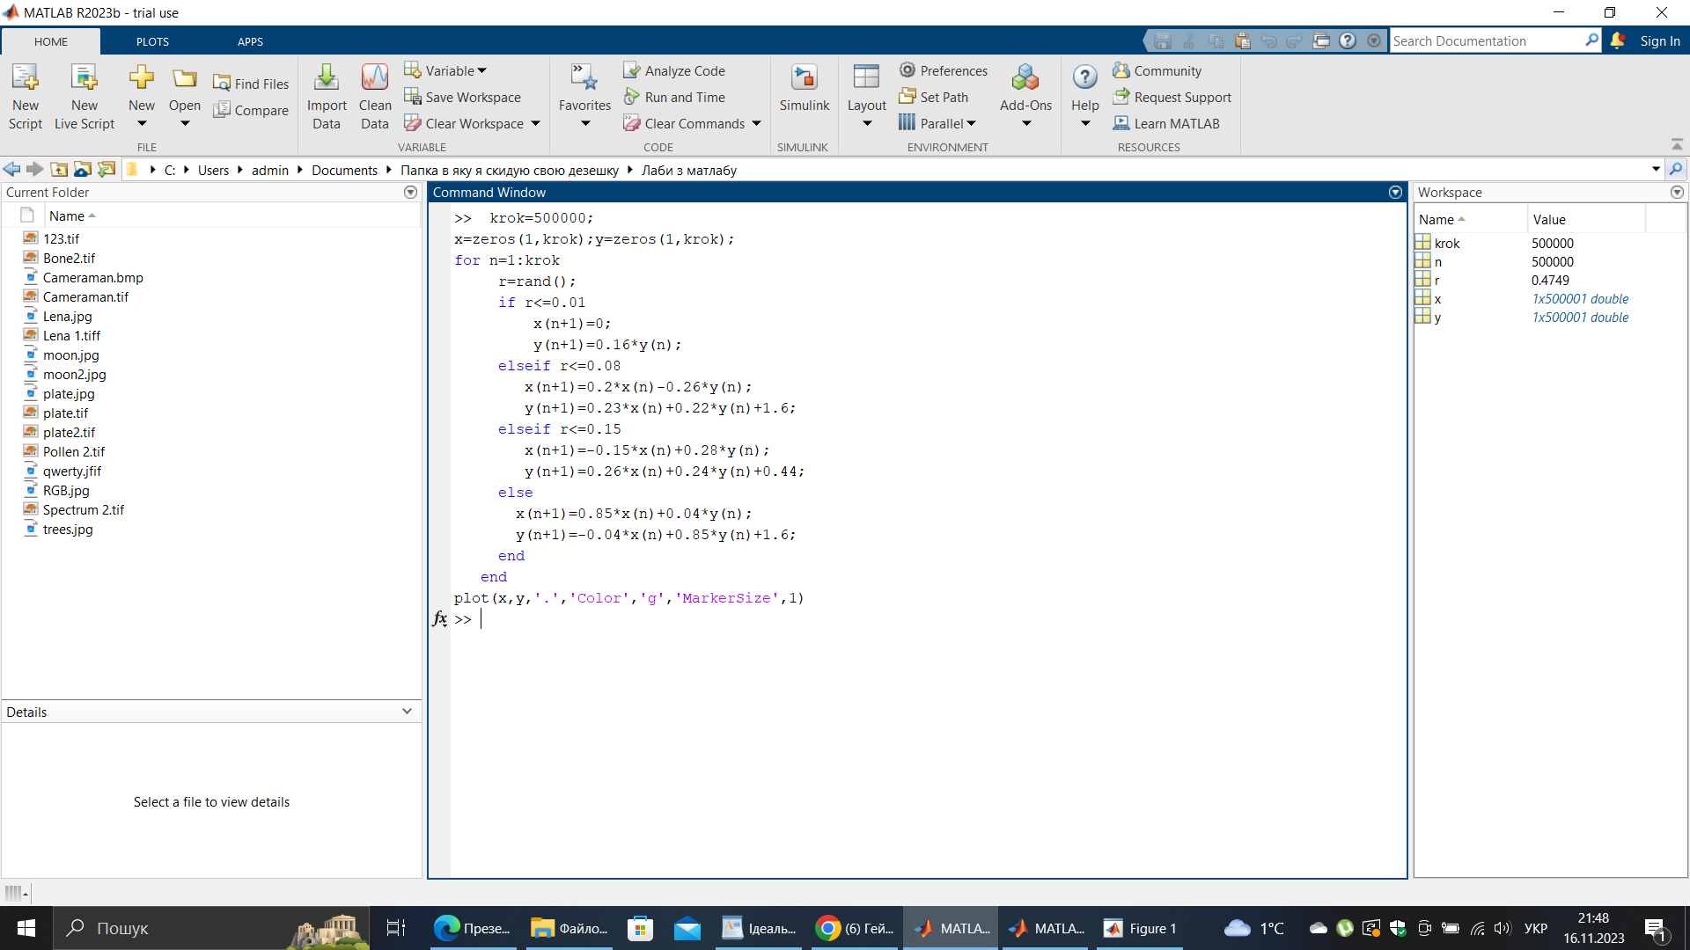
Код програми.

Slide 4
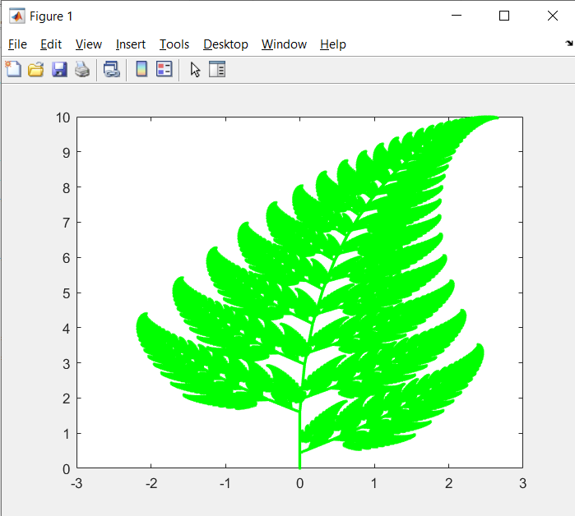
5.3.Згладжування контурів.

Slide 5
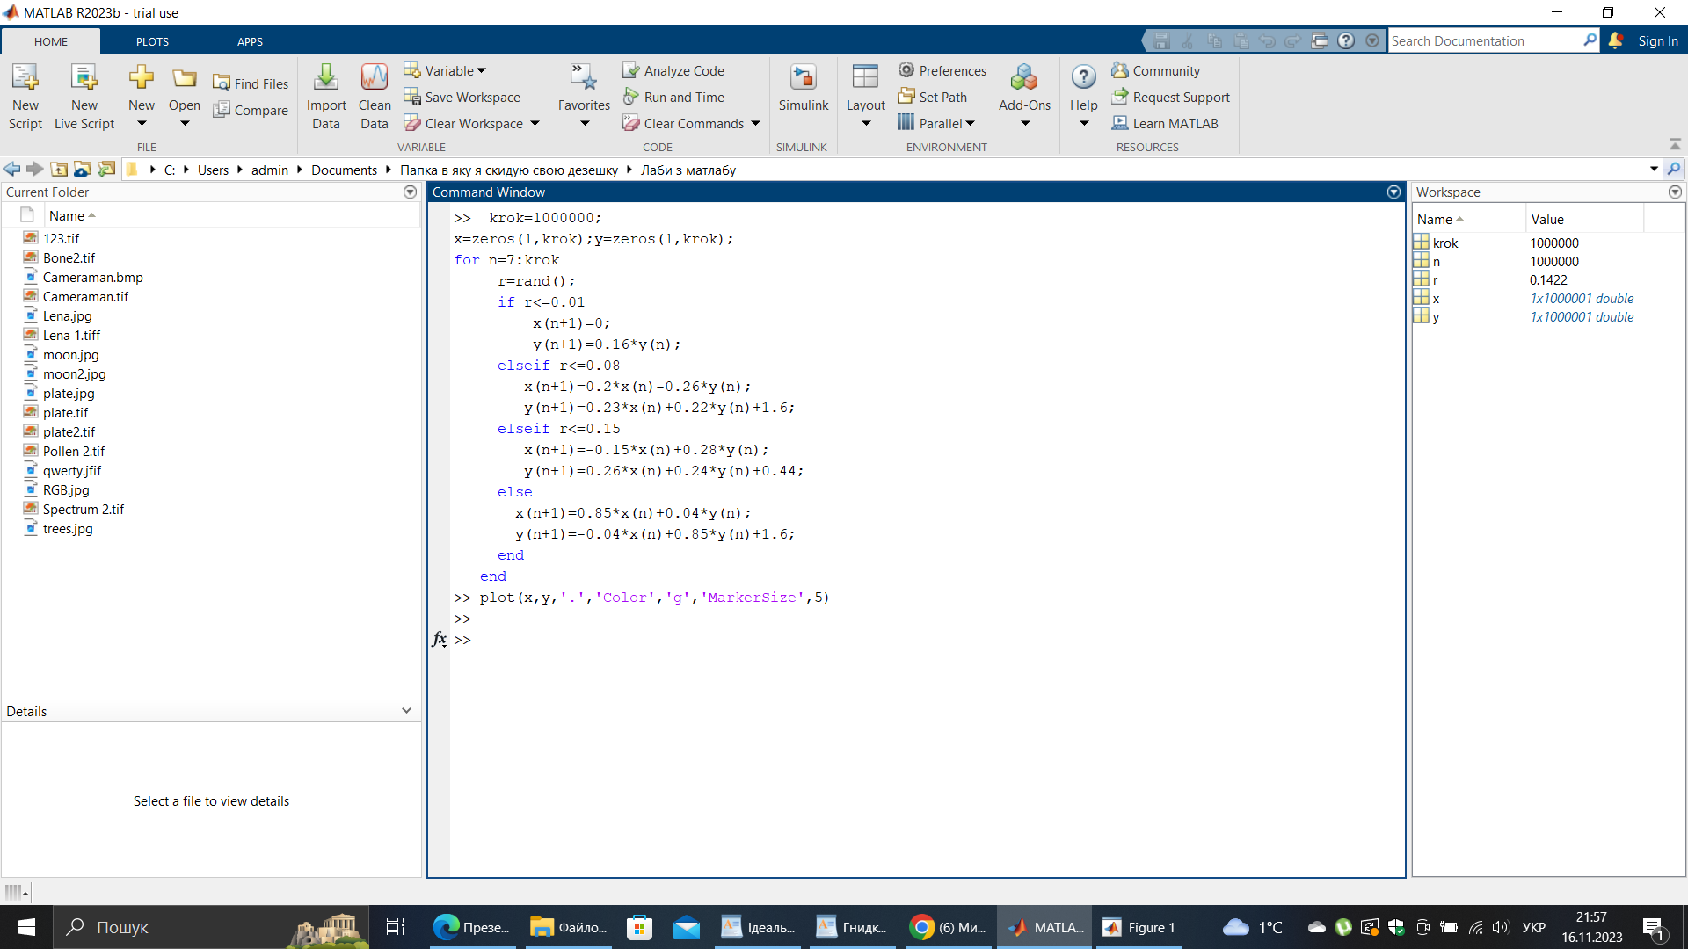
Код програми.

Slide 6
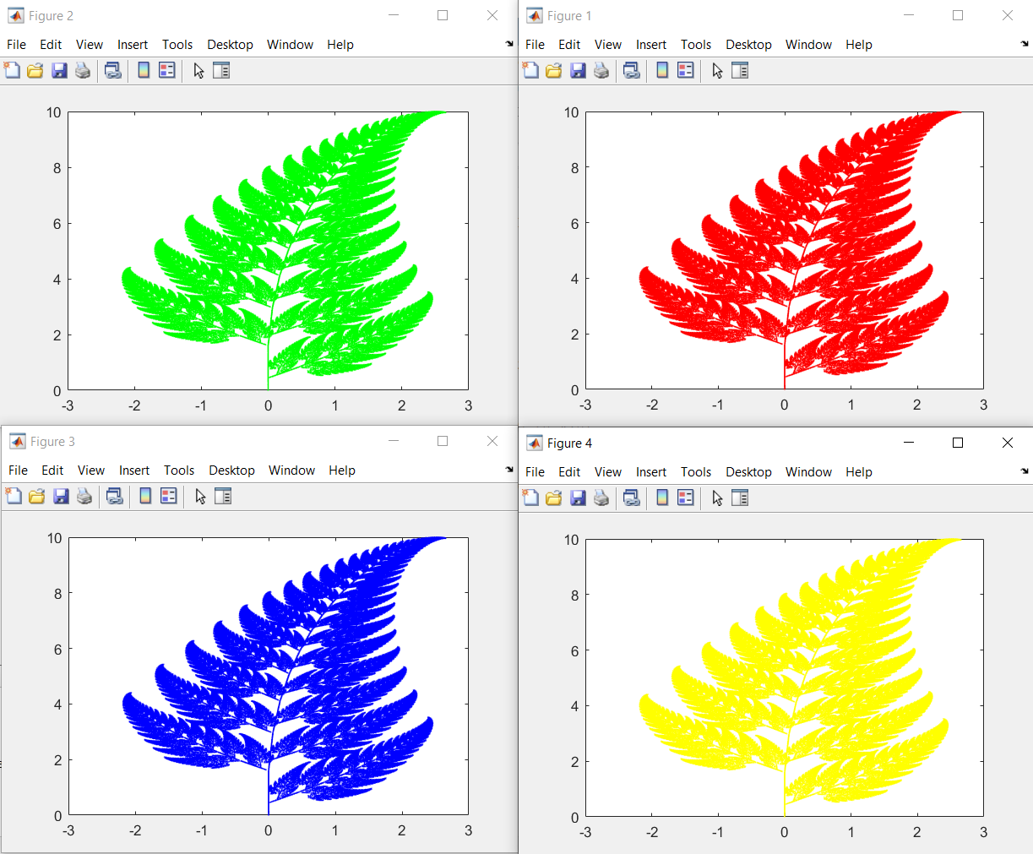
5.4.Використання різних кольорів.

Slide 7
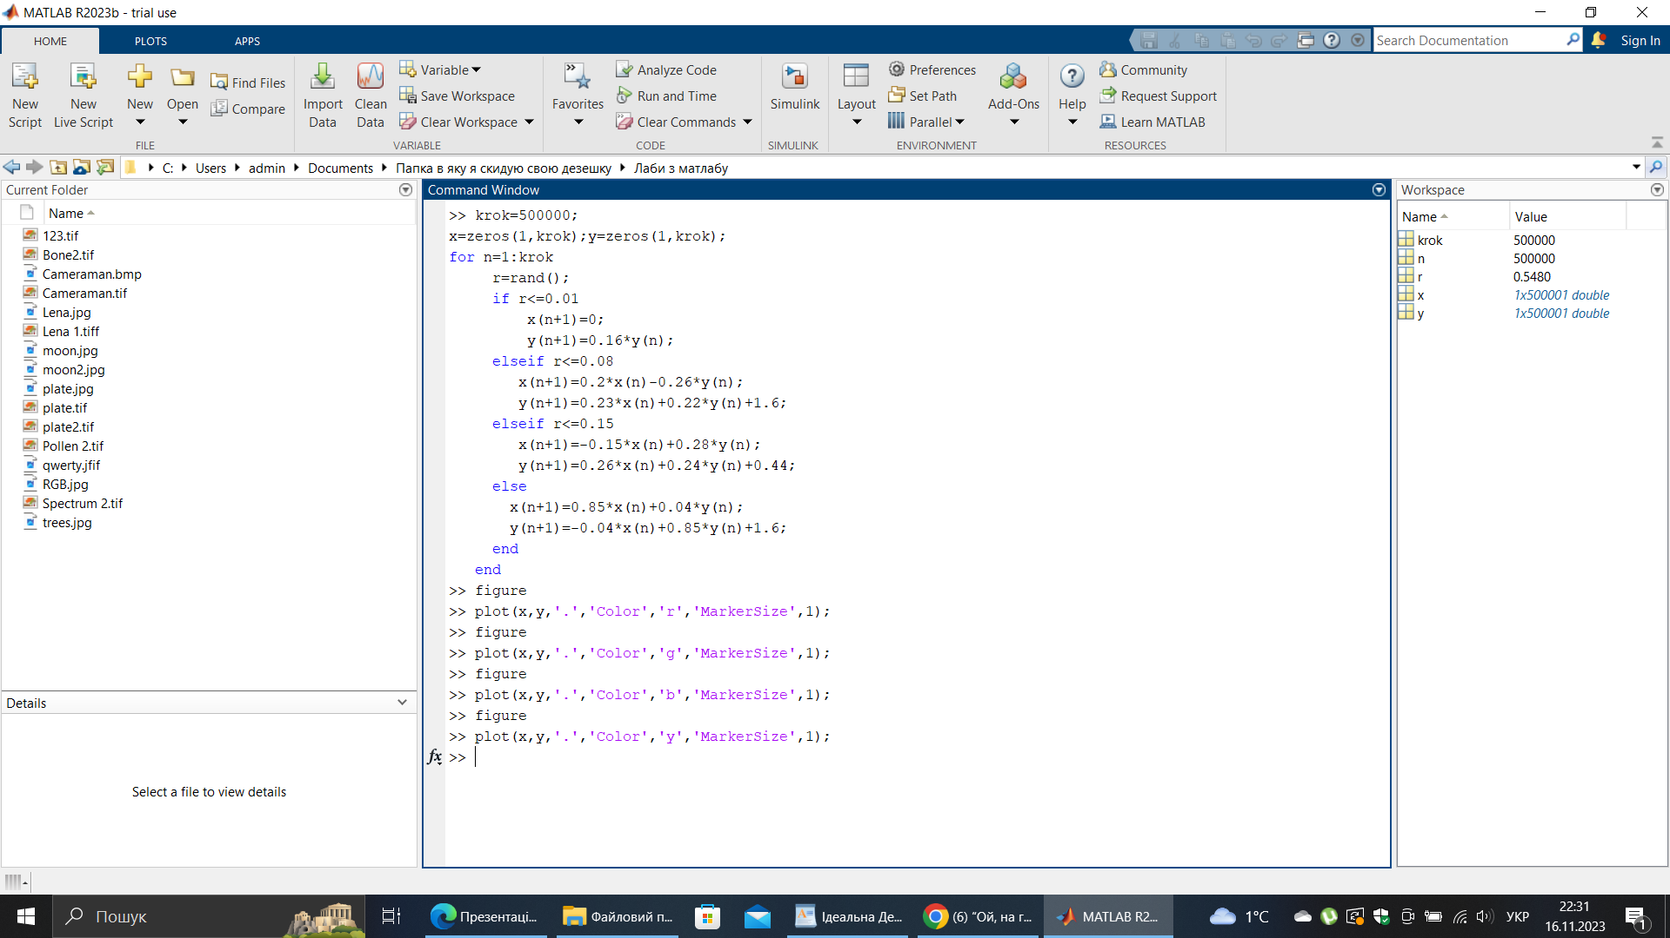
Код програми.

Slide 8
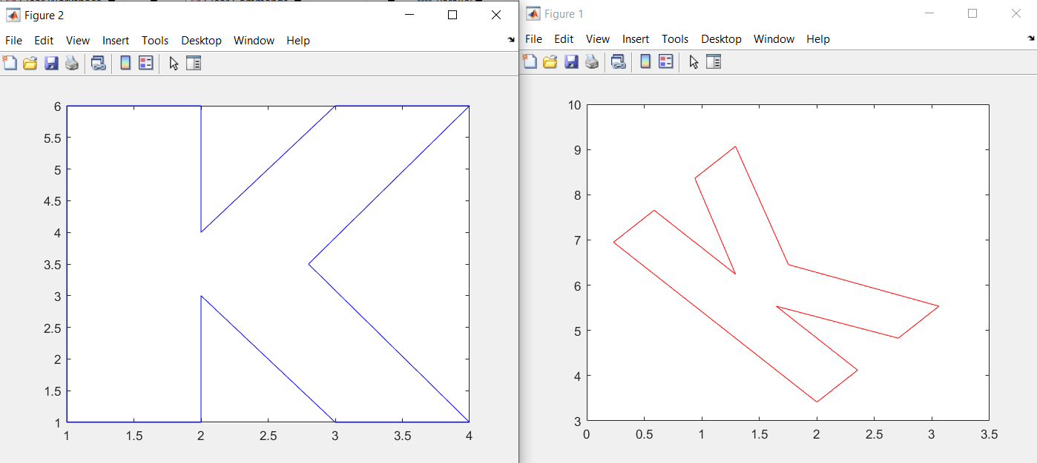
5.5.Перетворення багатокутника.

Slide 9
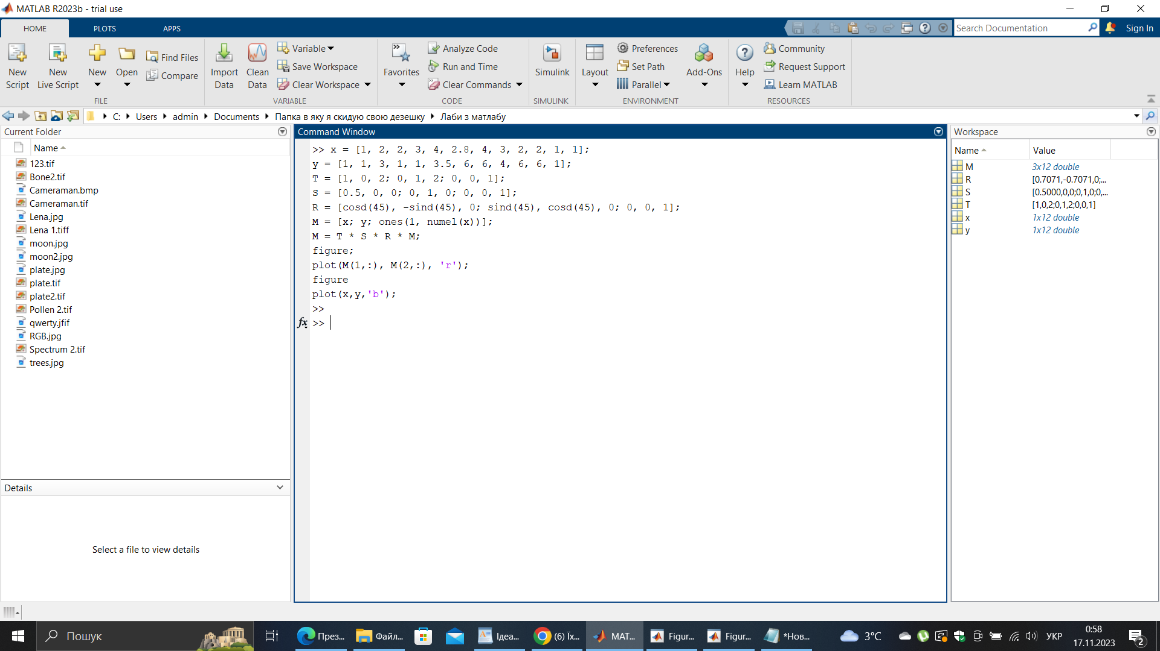
Код програми.

Slide 10
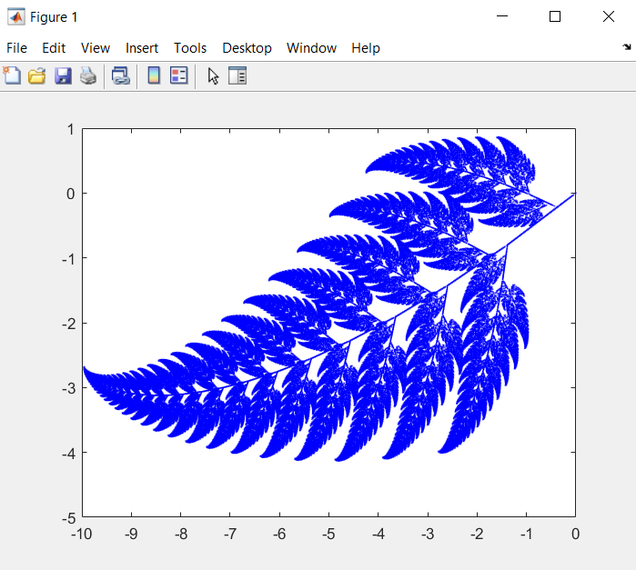
5.6.Поворот листка на 120 градусів.

Slide 11
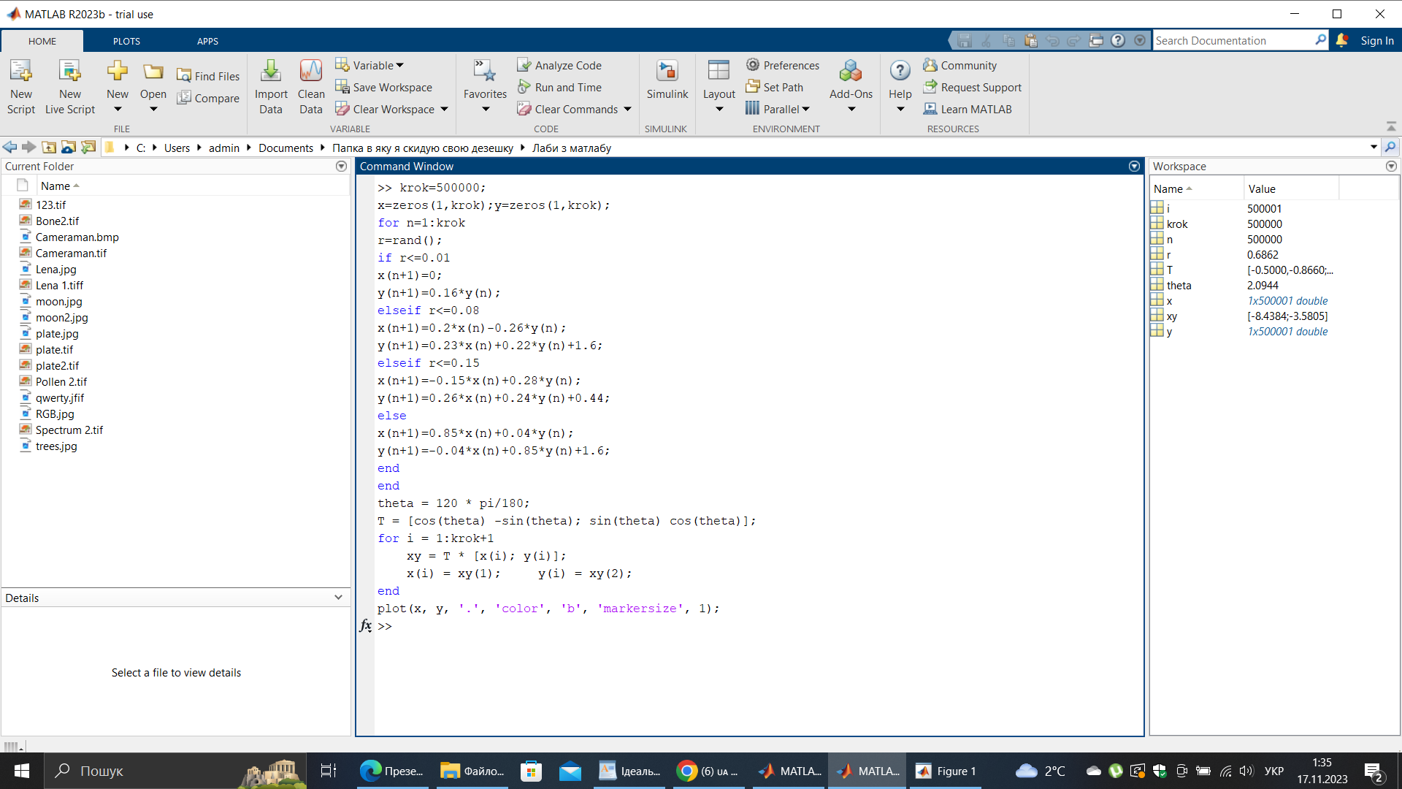
Код програми.

Slide 12
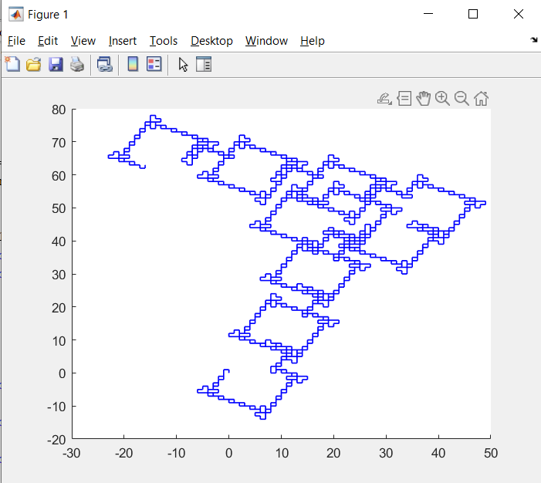
5.7.Зображення L-системи

Slide 13
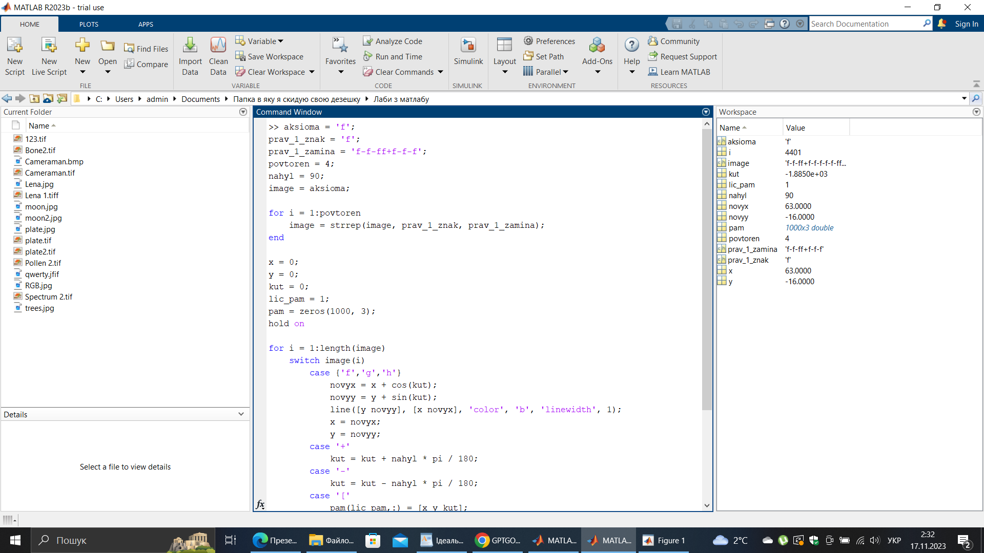
Код програми

Slide 14
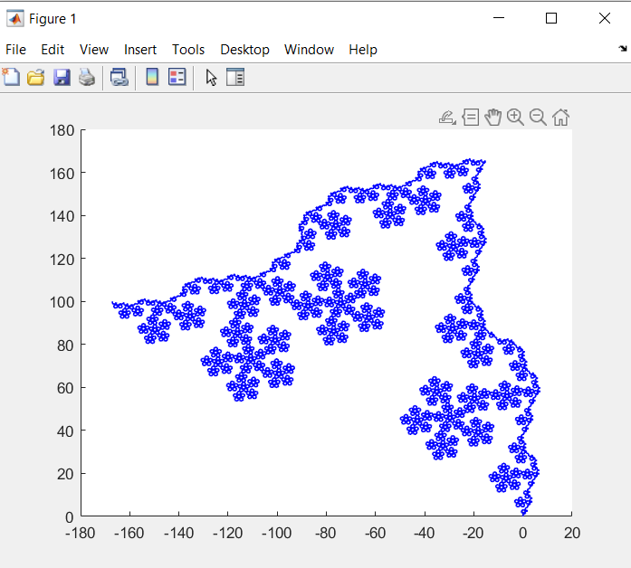
5.8. Візерунок

Slide 15
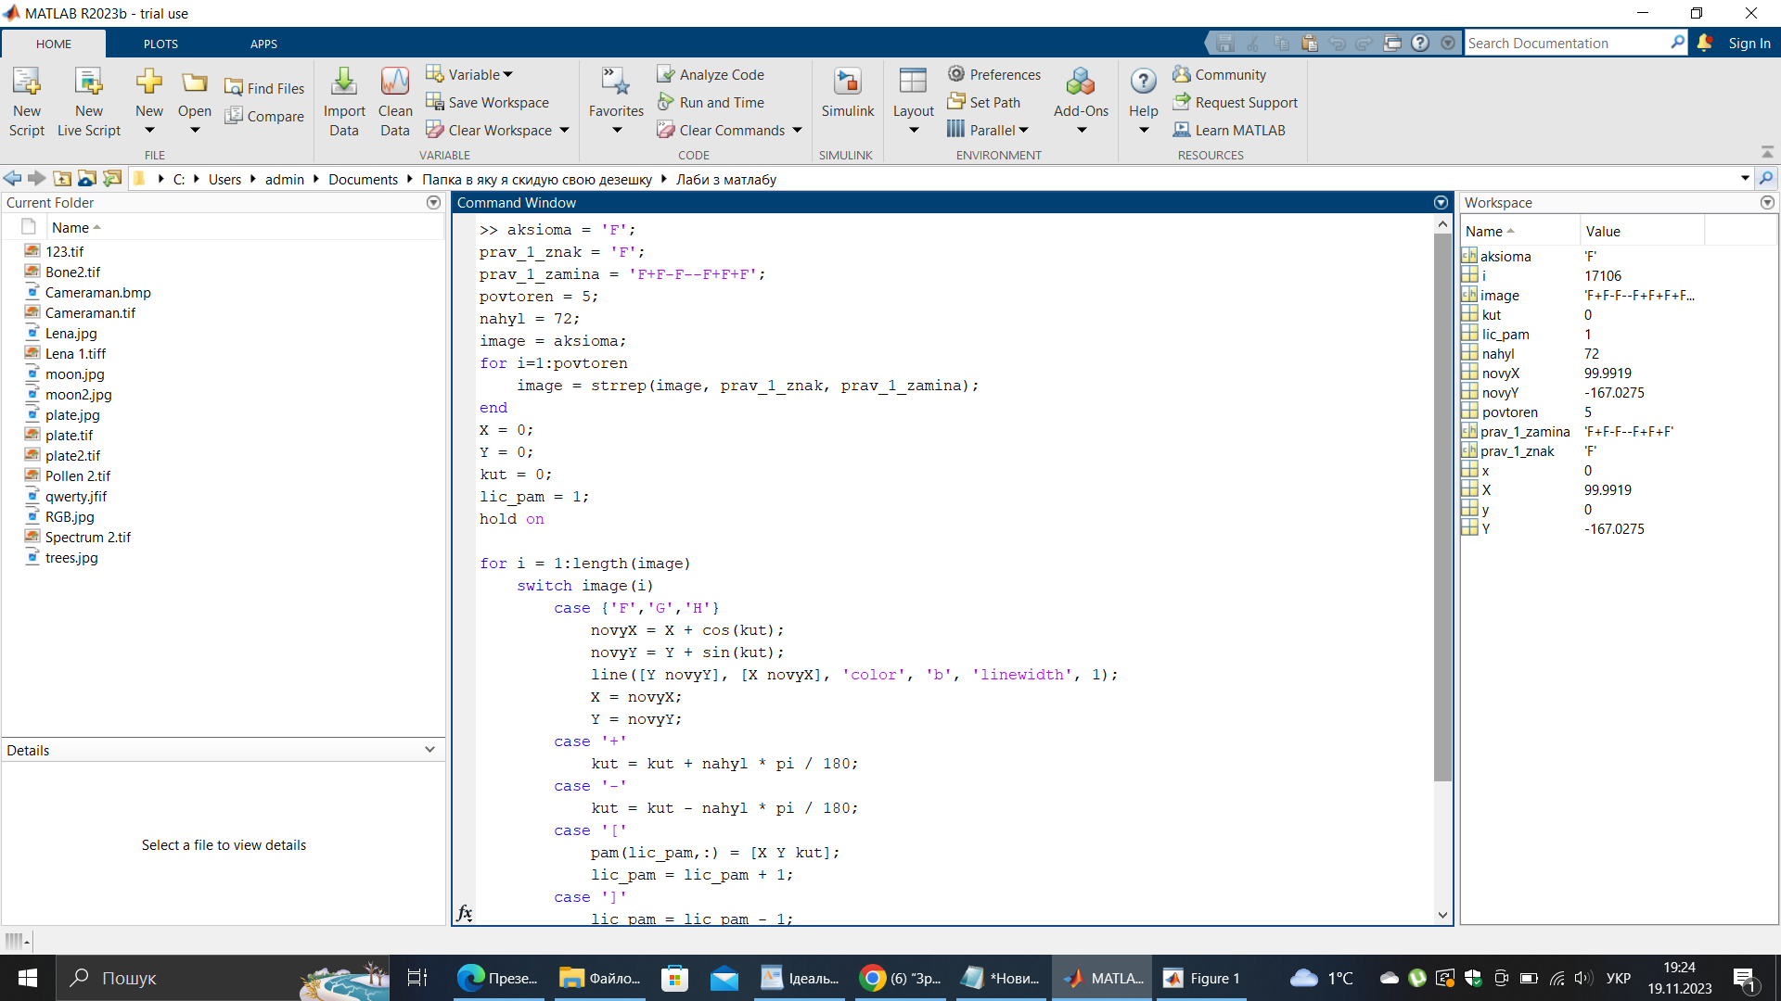
Код програми

Slide 16
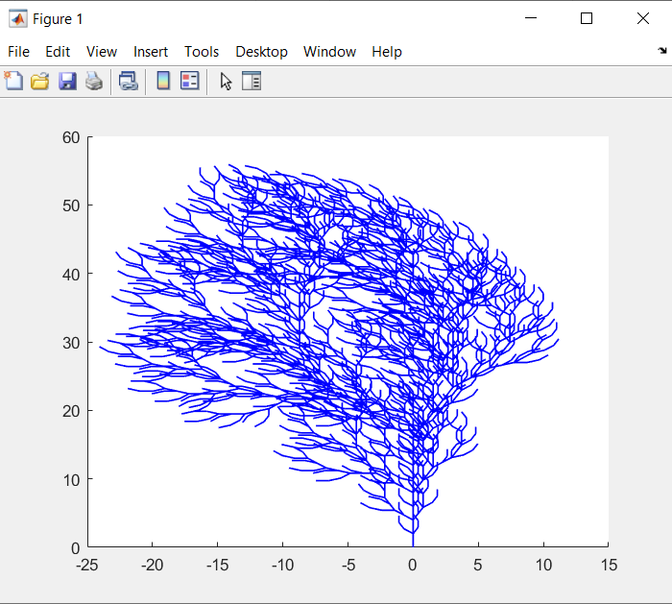
5.9. Кущ

Slide 17
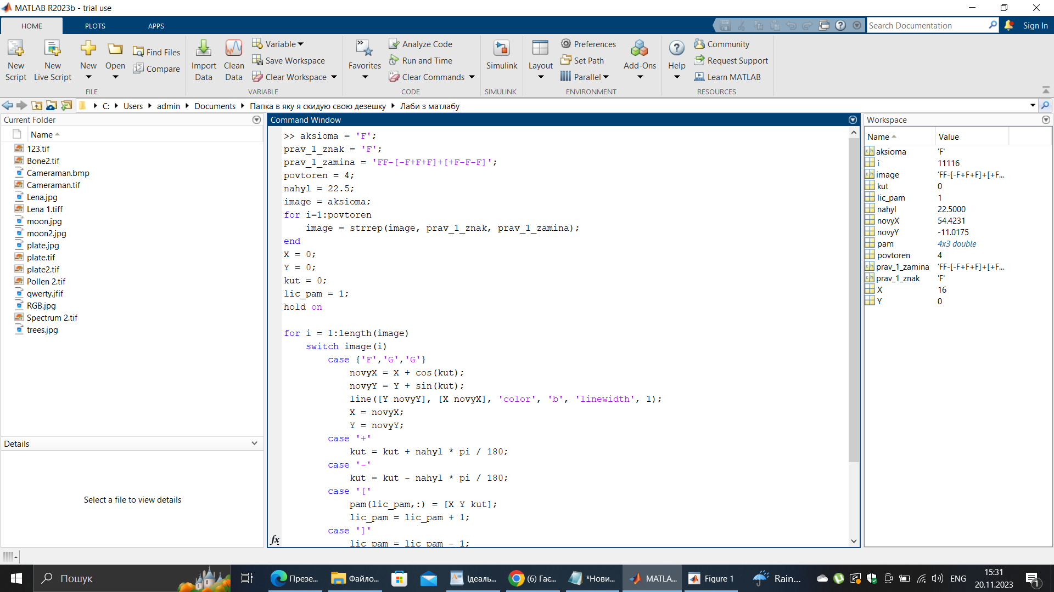
Код програми

Slide 18
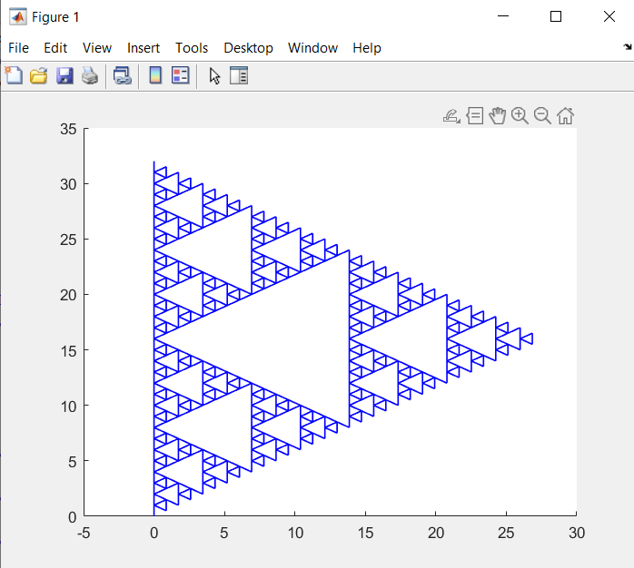
5.10. Трикутник Серпінського

Slide 19
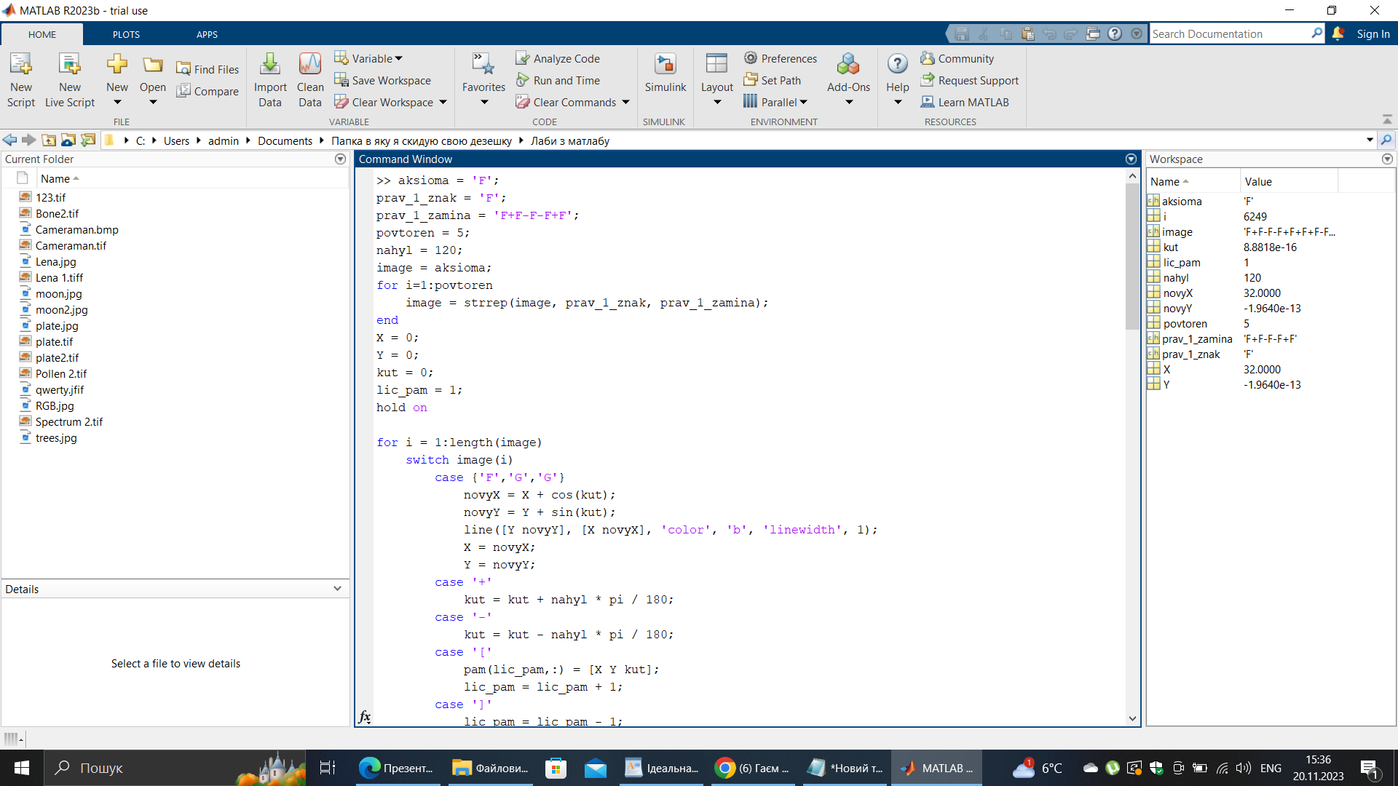
Код програми

Slide 20
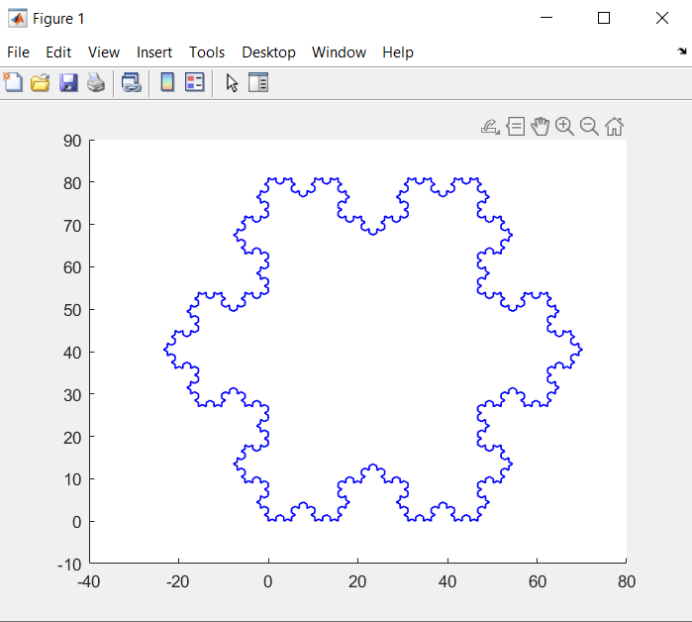
5.11. Сніжинка Коха

Slide 21
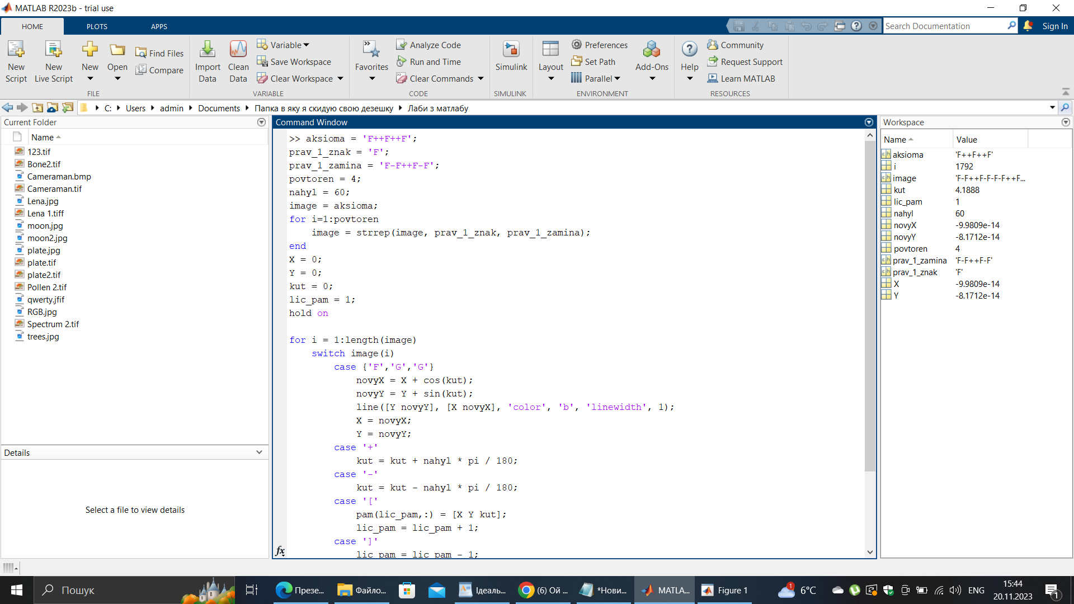
Код програми

Slide 22
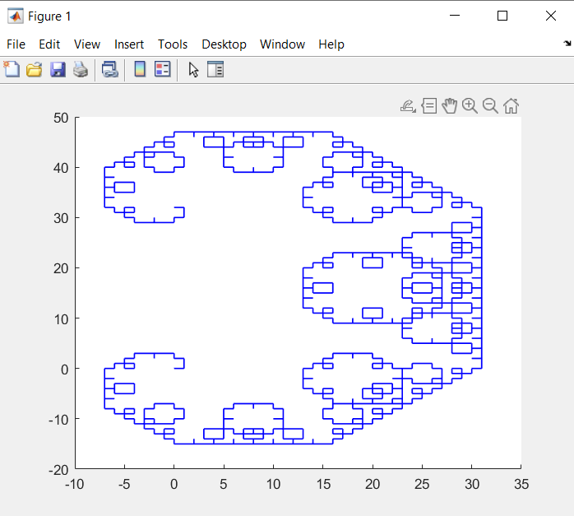
5.12. Орнамент

Slide 23

Код програми

Slide 24
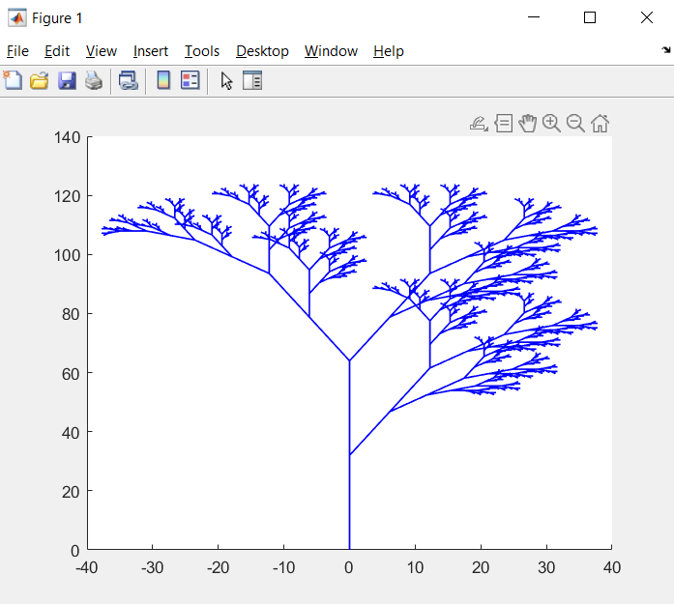
5.13. Трава

Slide 25
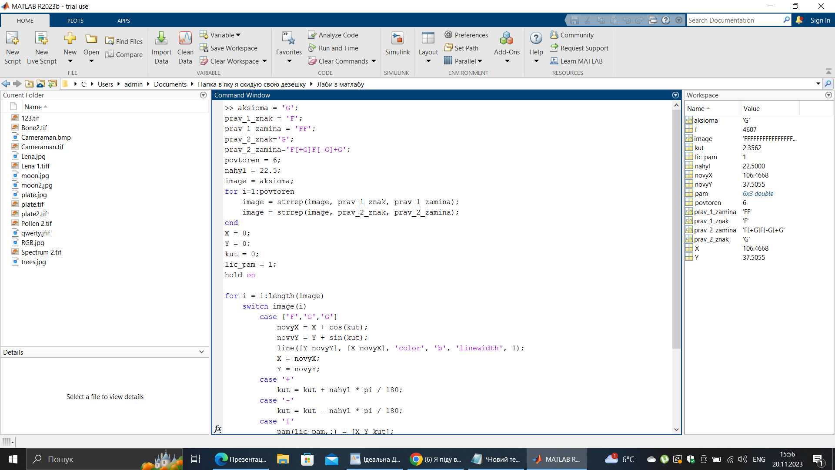
Код програми

Slide 26
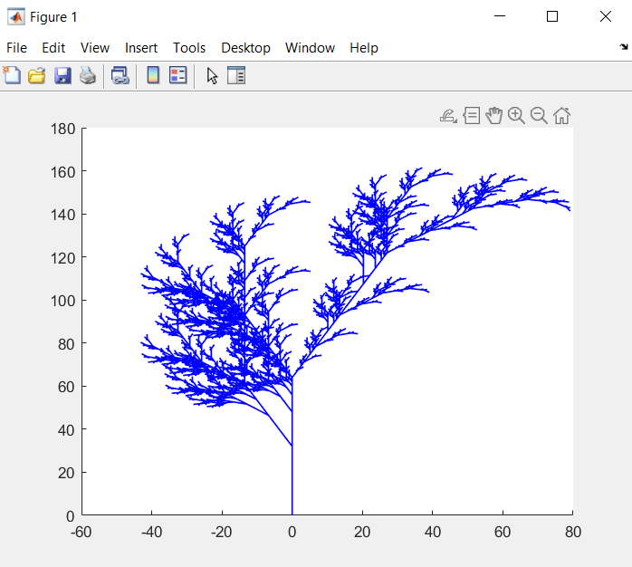
5.14. Фрактальна рослина

Slide 27
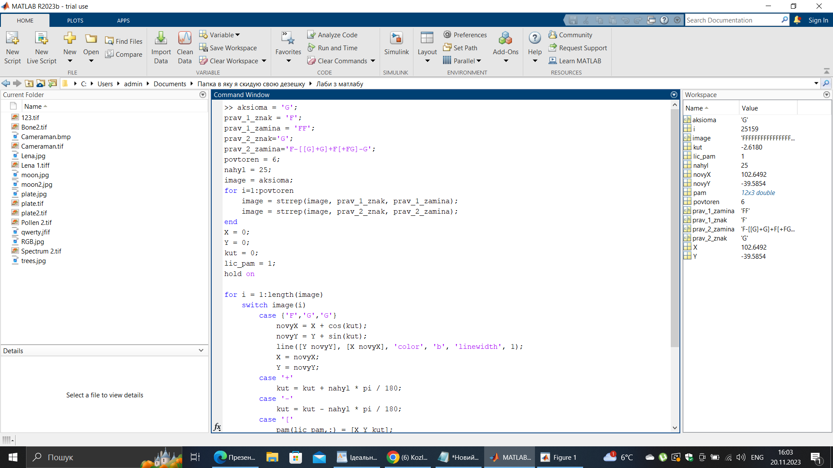
Код програми

Slide 28
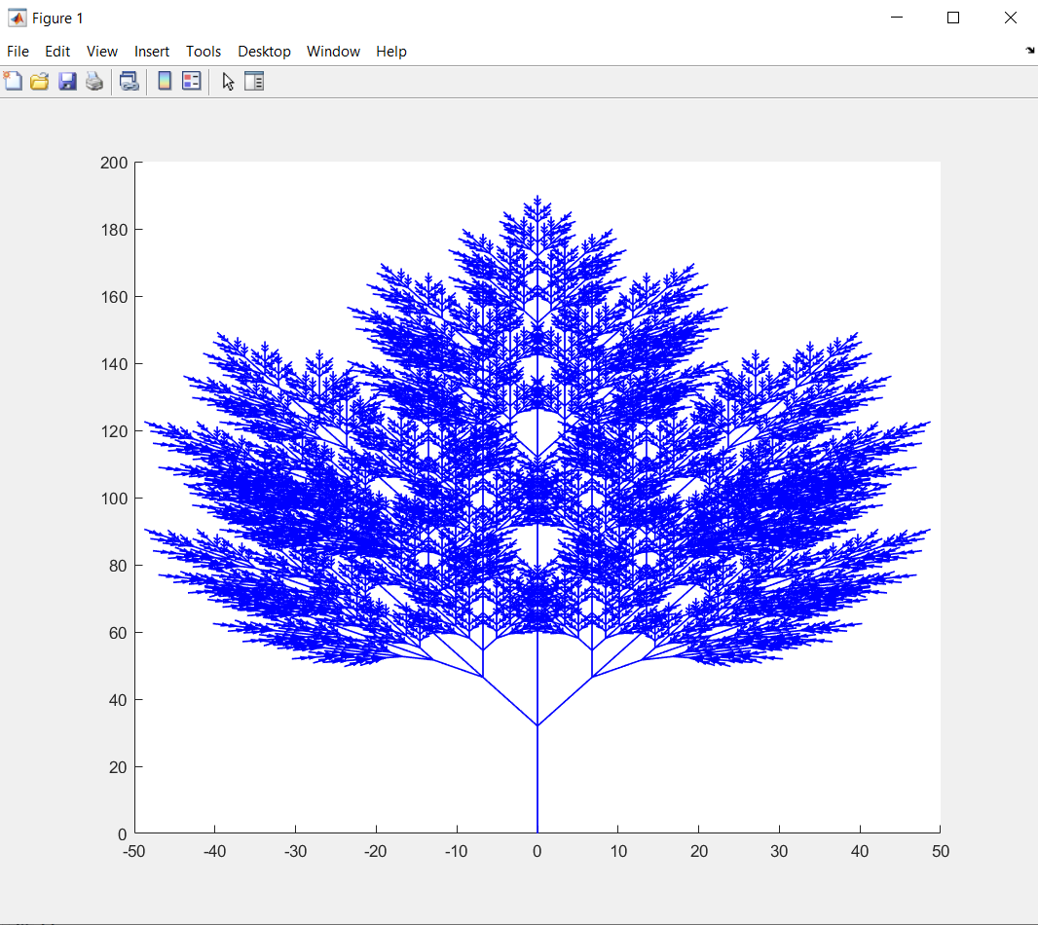
5.15. Фрактальне дерево.

Slide 29
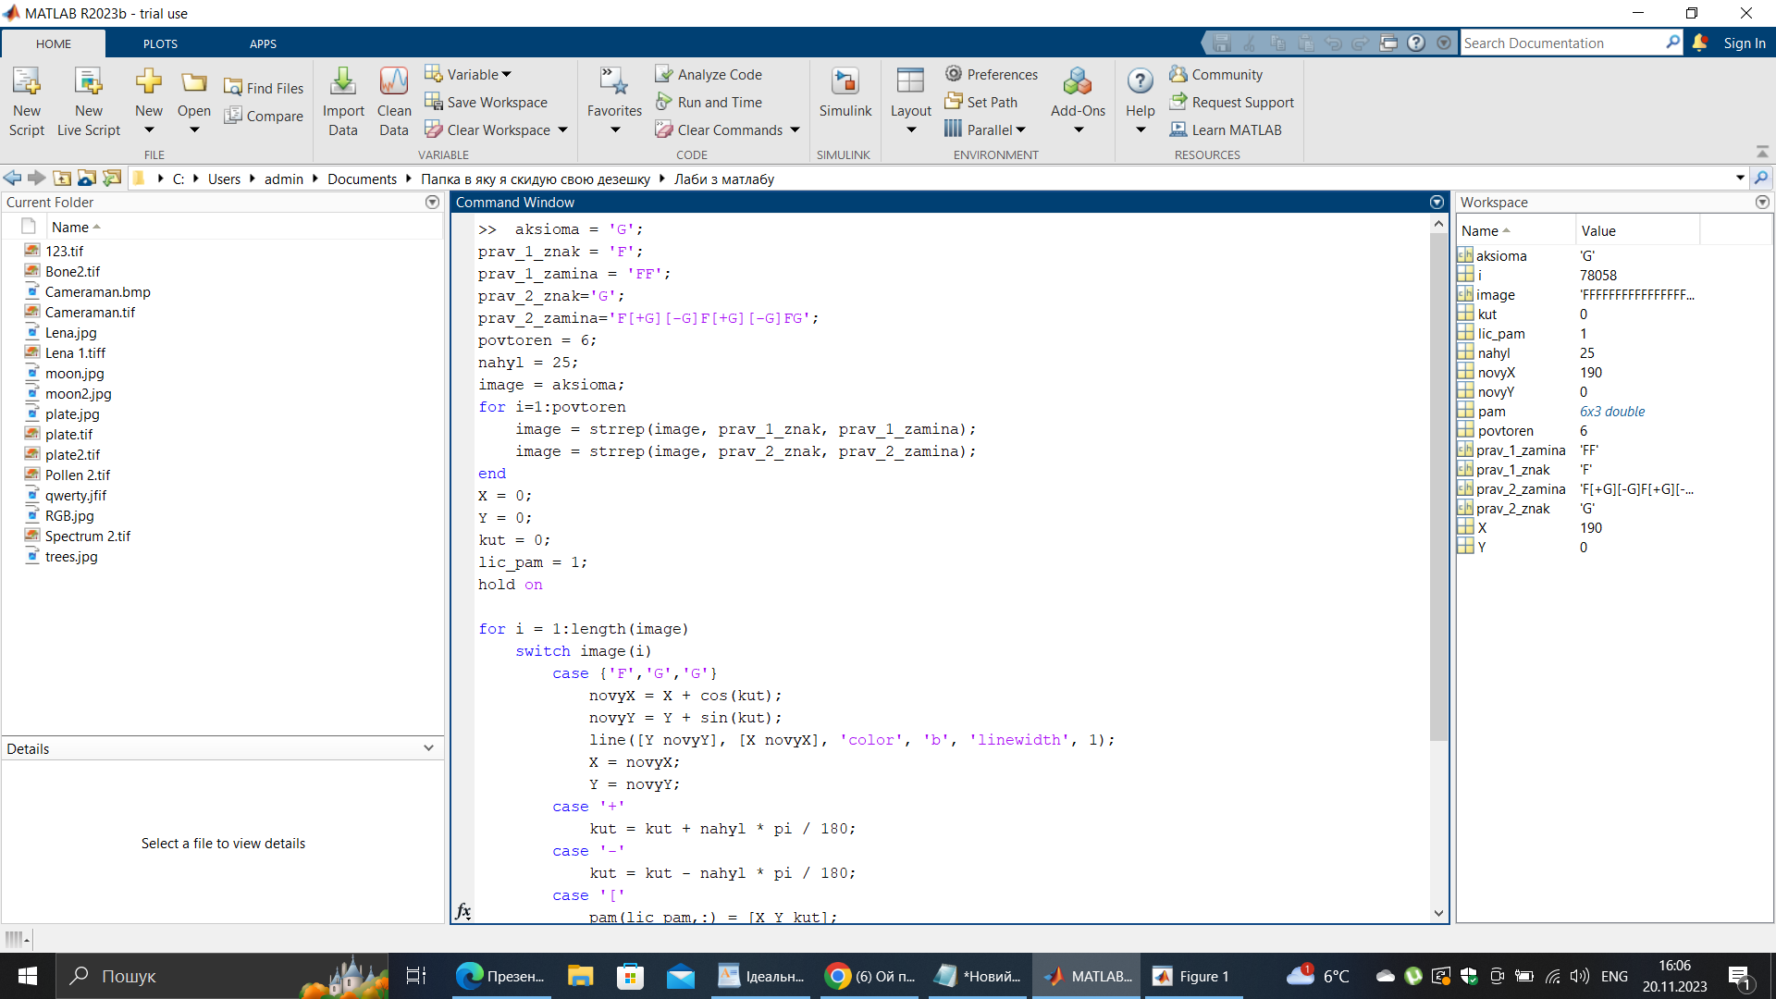
Код програми

Slide 30
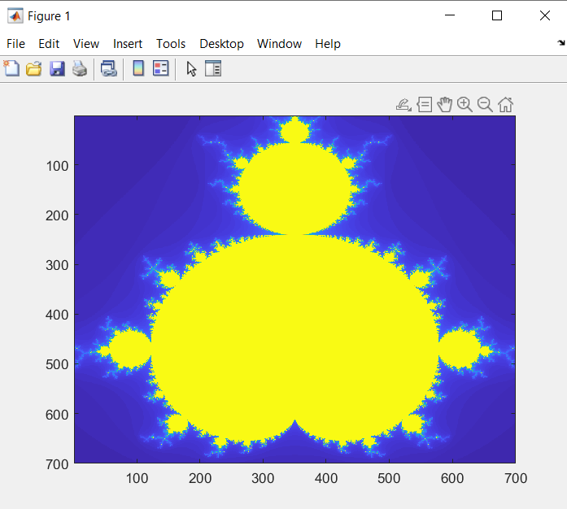
5.16. Набір Мандельброта

Slide 31
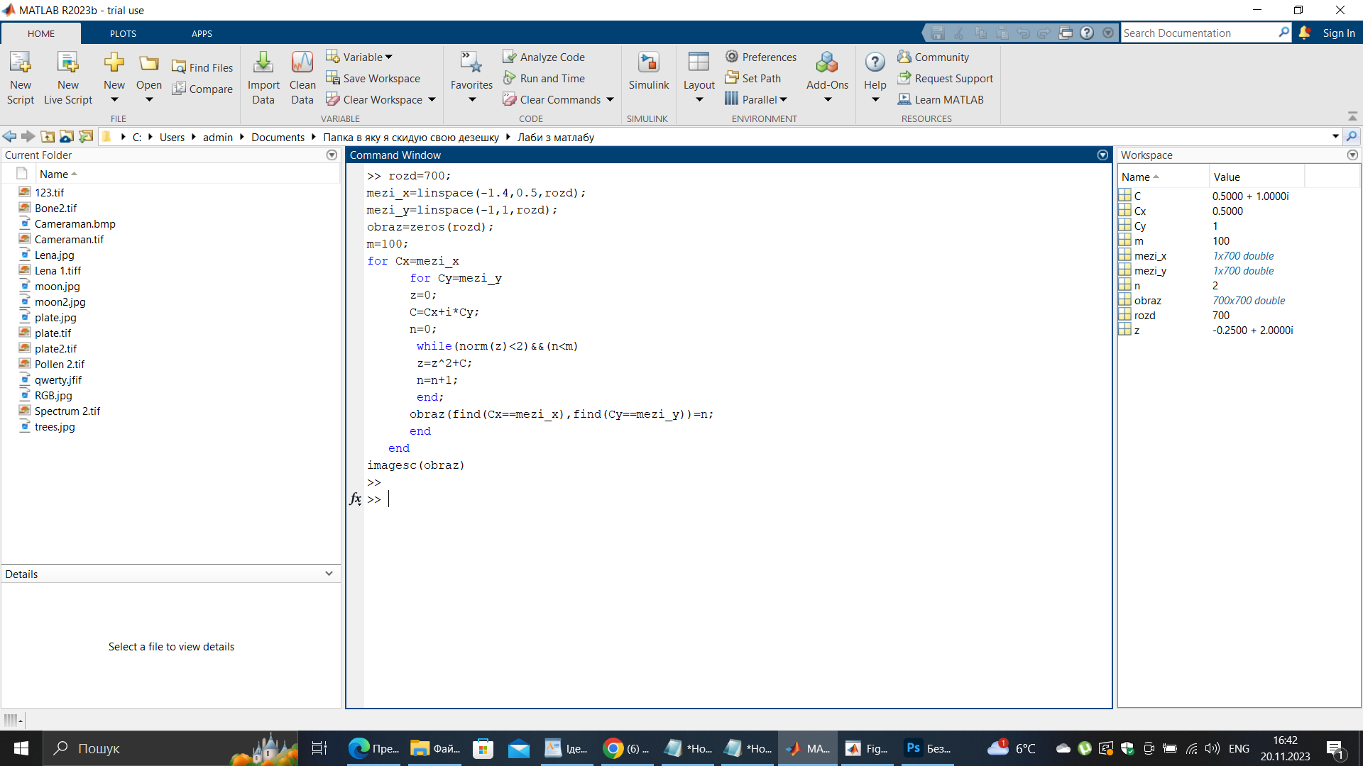
Код програми

Slide 32
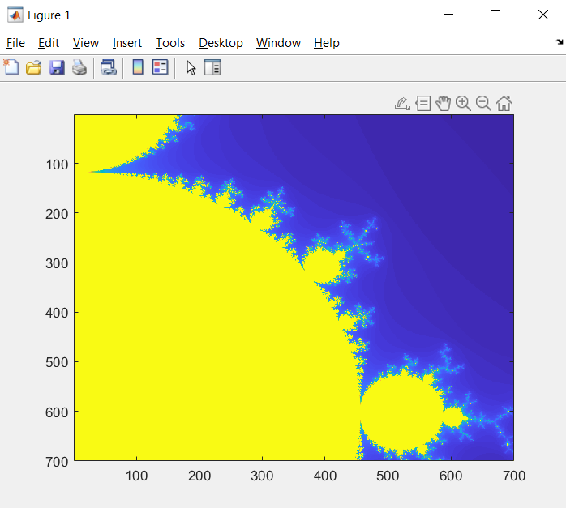
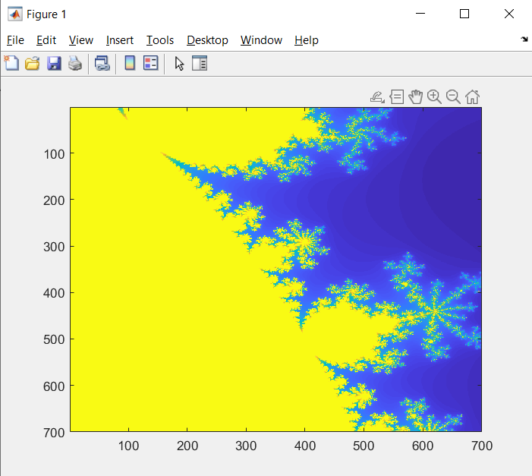
5.17. Збільшення

Slide 33
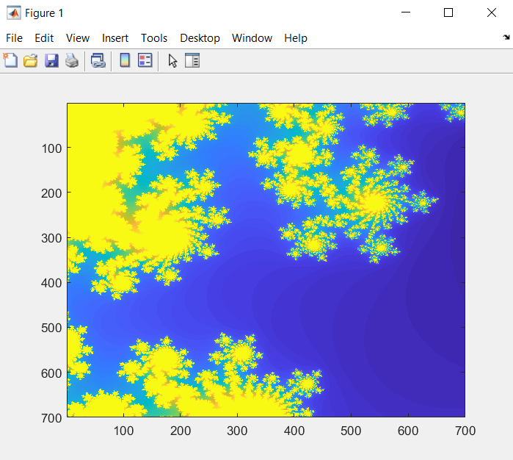
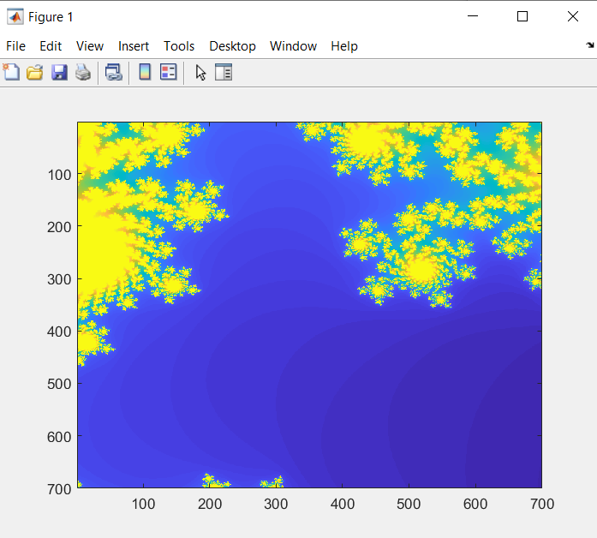
5.17.Збільшення

Slide 34
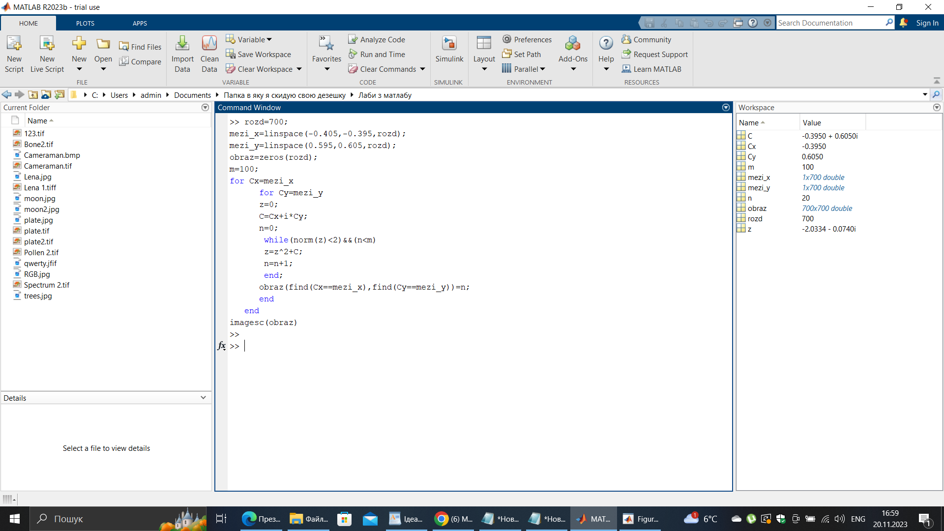
Код програми

